Slide 1
Теория
отраслевых рынков
Филатов Александр Юрьевич
(Главный научный сотрудник, доцент ШЭМ ДВФУ)
alexander.filatov@gmail.com
https://vk.com/alexander.filatov, https://vk.com/baikalreadings
https://youtube.com/alexanderfilatov
Лекция 6.1
Выявление сговоров

Slide 2
2
Модель с несовершенной
информацией
До сих пор предполагали полную информацию. В реальности снижение спроса на продукцию может быть связано, как минимум, с 2 причинами:
Конкурент снизил цены или расширил поставки.
Под влиянием внешних факторов уменьшился рыночный спрос.
Может ли фирма различить эти ситуации?
Модель (Green, Porter, Econometrica’ 1984):
Ценовая конкуренция n фирм с издержками c.
Спрос равен D(p) с вероятностью (1 – α) и нулевой с вероятностью α.
Фирмы не видят цены друг друга (например, секретные скидки)
Хотим наказать за снижение цены (p = c в течение T периодов). Это при-водит к ценовым войнам в условиях рецессии.
Прибыль при сговоре:
Прибыль на момент начала наказания:
Прибыль при отклонении:

Slide 3
3
Модель с несовершенной
информацией
Условие совместимости стимулов:
После некоторых преобразований данное условие приводим к виду:
В данном выражении (1 – α)δ – реальный дисконтирующий множитель,
(1 – 1/n) – пороговый дисконтирующий множитель для модели Бертрана.
Если левая часть неравенства оказывается отрицательной, сговор невоз-можен, дисконтирующий множитель слишком мал, фирм слишком много, а шок от нарушения сговора слишком велик.
В противном случае сговор всегда возможен. Важно выбрать минималь-ный уровень наказания (минимальное число периодов T), при котором выполняется условие совместимости стимулов.

Slide 4
4
Выявление сговоров:
программы сотрудничества со следствием
Leniency program:
Наказание уменьшается для первого участника картеля, который предо-ставит ФАС доказательства сговора.
LP – легальная программа, о которой известно заранее и которая досту-пна всем, кроме (в ряде случаев) зачинщика картеля.
США – с 1978 г. (ответственные – физические лица, защита менеджеров).
Европа – с 1996 г. (ответственные – только фирмы).
Цели программы:
Предотвращение формирования картелей.
Выявление картелей.
Облегчение судебного преследования картелей.
Пример 1 «Витаминный картель»:
Hoffman – LaRoche (40-50%) – €462 млн
BASF (20-30%) – €296 млн
Aventis (5-15%) – 0!!! (информатор)
Пример 2 «Рынок пива»:
Heineken, Grolsch, Bavaria
– €274 млн
InBev – 0!!! (информатор)

Slide 5
5
Модель программы сотрудничества
Причины участия в программе:
При высокой вероятности наказания быть первым и не платить штраф.
Ухудшить положение конкурента.
Тайминг модели:
ФАС объявляет правила игры – штрафы и поблажки.
Фирмы решают, сговариваться ли.
Если фирмы сговорились, вероятность выявления сговора равна p.
Если сговор выявлен, фирма решает, сотрудничать ли.
Если хотя бы кто-то сотрудничает, появляются доказательства, все фир-мы, кроме первой, платят штраф F.
Если никто не сотрудничает, ФАС находит доказательства с вероятно-стью q, штраф платят все. Иначе получают прибыль от сговора.

Slide 6
6
Модель программы сотрудничества
Без программы сотрудничества фирмы сговариваются если:
При π^{m} = 1, π^{c} = 0 сговор происходит, если
Если программа сотрудничества работает:
Фирма 1 \ Фирма 2 | Сотрудничает | Отказывается
Сотрудничает | –F/2; –F/2 | 0; –F
Отказывается | –F; 0 | 1 – q – qF; 1 – q – qF
CC – всегда является равновесием.
ОО – равновесие ⇔ 1 – q – qF ≥ 0 ⇔
В случае множественного равновесия, Парето (ОО) доминирует, програм-ма сотрудничества перестает работать.
При фирмы готовы сотрудничать.
Им выгодно сговариваться, если

Slide 7
7
Сравнение результатов
Без LP сговор при При LP сговор при
Резюме:
Если , LP – бесполезна, фирмы не идут на сделку со следствием.
Если , LP – работает, противостоит сговору.
Если , LP – работает контрпродуктивно, стимулируя
сговор, благодаря сокращению штрафа.
ФАС работает плохо – никто ее не боится, все сговариваются;
ФАС работает очень хорошо – LP позволяет половине фирм избежать наказания и увеличивает стимулы для сговора.

Slide 8
8
Модель Ауберта, Рэя и Ковачича
Повторяющееся взаимодействие. Для сговора необходимо встречаться.
Встреча выявляется с вероятностью p и наказывается штрафом F.
π^{m} – pF > π^{c}.
Условие совместимости стимулов:
Т.к. выполняется условие , фирмы сговариваются.
Программа сотрудничества со следствием:
Сотрудничающая фирма не платит штраф, а получает выгоду R.
Возможно, R<0, что означает уменьшение штрафа.
Отклоняющейся фирме выгодно одновременно сдать картель:
Для отсутствия сговора необходимо:

Slide 9
9
Модель Ауберта, Рэя и Ковачича
Проблемы:
У ФАС есть бюджетное ограничение (несмотря на то, что можно покры-вать расходы R за счет штрафов F).
Общественное мнение настроено против выплат R виновной фирме (хо-тя можно эти выплаты осуществлять тайно).
Желательность открытости информации, в т.ч. для стимулирования тех, кто готов раскрыть сговор.
Индивидуальные выплаты
Фирма, замешанная в сговоре, вынуждена подкупать k своих менеджеров, имеющих доказательства сговора, суммой B, компенсирующей неполуче-ние индивидуальных выплат осведомителям:
– для отсутствия сговора.
Индивидуальные выплаты увеличивают расходы фирм, сговор невыгоден.

Slide 10
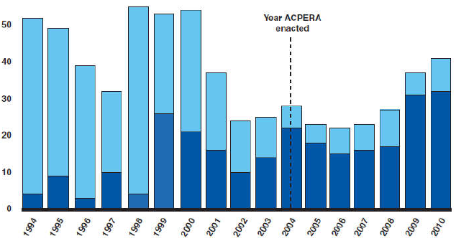
10
Для чего фирмы хранят
доказательства сговора?
Реальный сговор – достаточно сложен. Имеется много информации (множество рынков, множество продуктов, меняющийся спрос, меняю-щиеся условия), которую невозможно запомнить.
Хранение для программ сотрудничества со следствием.
Хранение для угрозы конкурентам.
Хранение для собственных нужд на случай конфликта с начальством.
Проблемы программы LP
Программа LP может стимулировать сговор из-за уменьшения наказания.
Программа обычно работает против распадающихся картелей, которые в любом случае прекратили бы свое существование.
Активные картели не пользуются LP.

Slide 11
11
Скрининг рынков
Другие способы выявления сговора:
Ценовые сигналы (аукционы частот).
Сложные ценовые анонсы: публичные – авиакомпании, частные (в т.ч. на отраслевых конференциях – недвижимость).
Изменения ценовой политики (мировой рынок нефти, турбины).
Объявление о стратегии развития (аренда траков, дистрибьюция филь-мов, продажа игрушек).
Личные встречи (аукционы произведений искусства, лизин).
На что обращать внимание (Джозеф Харрингтон):
Структурные сдвиги (в период формирования или смерти картеля).
Маркеры сговора (типичные паттерны поведения в картеле).
Аномалии, не свойственные конкуренции.
https://joeharrington5201922.github.io

Slide 12
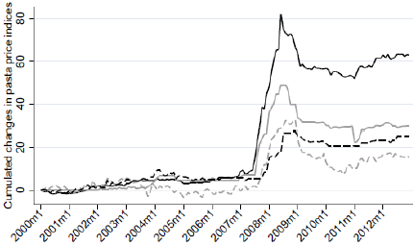
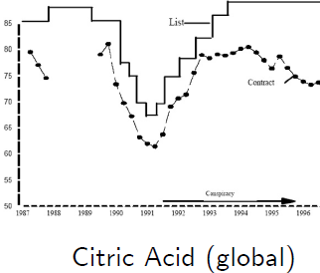
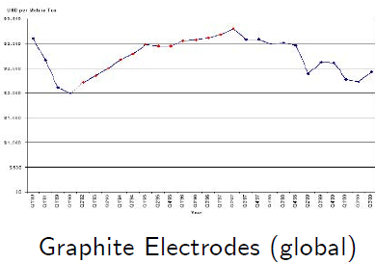
12
Маркеры сговора
Высокие цены (по сравнению с предыдущими периодами и аналогич-ными рынками).
V-динамика цен при формировании картеля (цены упали ⇒ сговор).
Низкая волатильность цен (из-за координации ценовых изменений).
Прекращение сезонных ценовых колебаний (из-за контроля над пред-ложением).
Длительная фаза равномерного роста цен (чтобы скрыть сговор).
Регулярные и одновременные ценовые изменения (координация).
Стабильные доли рынка.
………………………………………………………………………………….

Slide 13
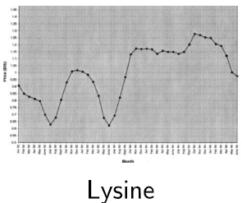
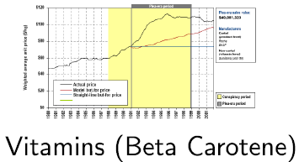
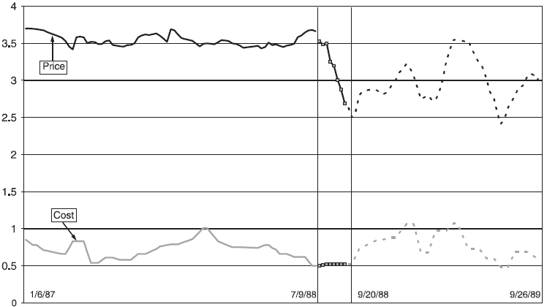
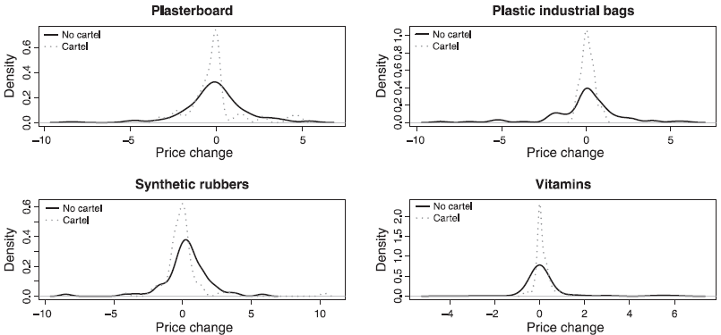
13
Маркеры сговора

Slide 14
14
Спасибо
за внимание!
alexander.filatov@gmail.com
https://vk.com/alexander.filatov, https://vk.com/baikalreadings
https://youtube.com/alexanderfilatov

